Slide 1
모든 전쟁들의 배후(근원)인 전쟁
1과 2024년 4월 6일

Slide 2
“그 여자가 광야로 도망하매 거기서 천이백육십 일 동안 그를 양육하기 위하여 하나님께서 예비하신 곳이 있더라 하늘에 전쟁이 있으니 미가엘과 그의 사자들이 용과 더불어 싸울새 용과 그의 사자들도 싸우나” (계 12:7, 8)

Slide 3
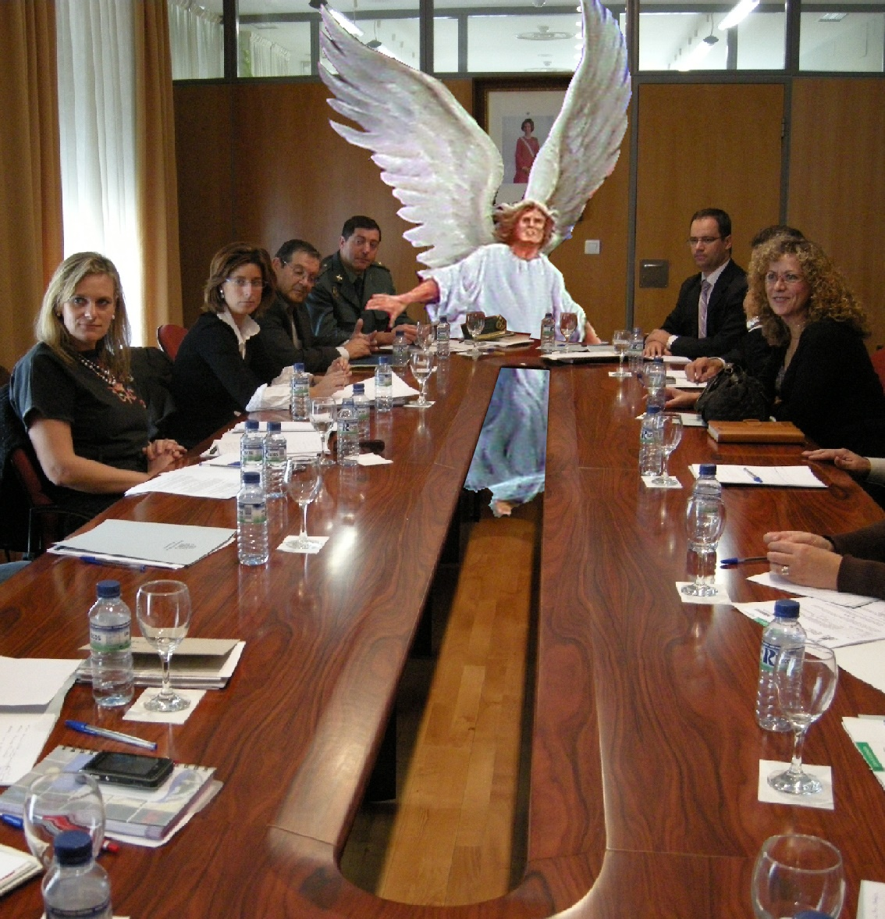
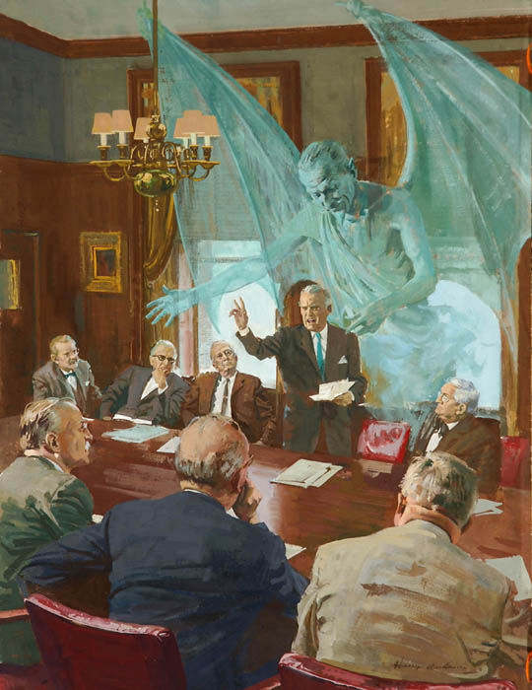
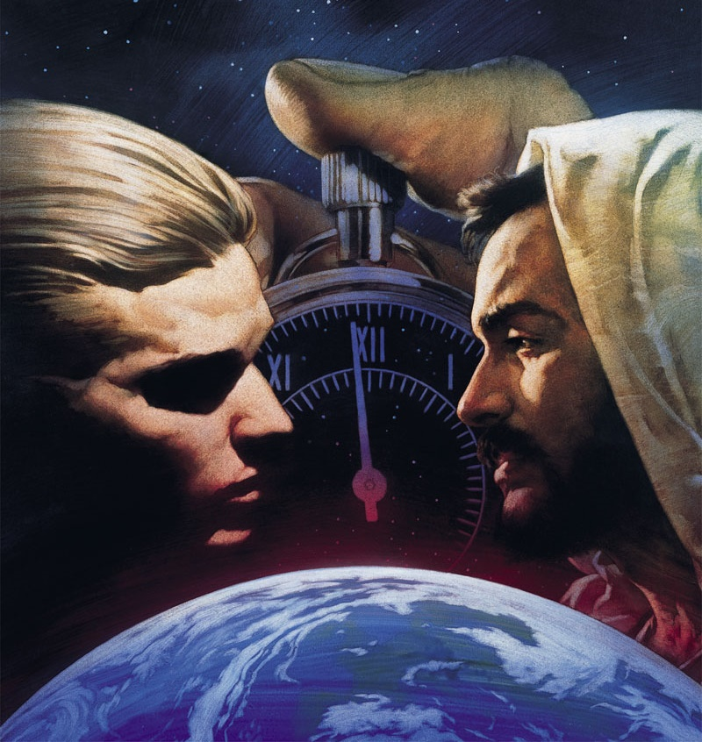
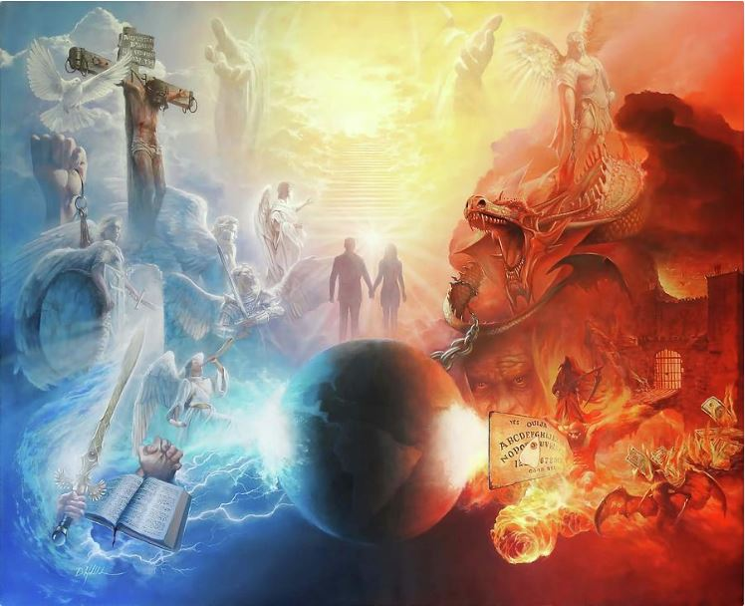
우리는 우주 은하세계급의 큰 전쟁속에 살고 있습니다. 우리가 이 전쟁을 인식하고 있거나 이런 거대한 전쟁이 가능하다는 것을 믿는 여부에 상관없이 이 전쟁은 우리의 현실입니다.
영적인 존재들이 서로 싸우고 있으며 우리 눈으로는 그들을 볼 수 없습니다 (엡 6:12). 하지만 우리는 이 전쟁이 끼치는 영향들 즉 재난, 도덕적인 부패함, 죽음 등을 경험하고 있습니다.
하나님 나라의 천사들과 타락하지 않은 세계의 시민들의 충성이 달린 이 전쟁은 오늘 여러분과 저의 충성심도 위협하고 있습니다.
분쟁의 시작
하늘에서 일어난 반역
지구에서 일어난 반역
사랑의 반격
오늘날의 분쟁

Slide 4
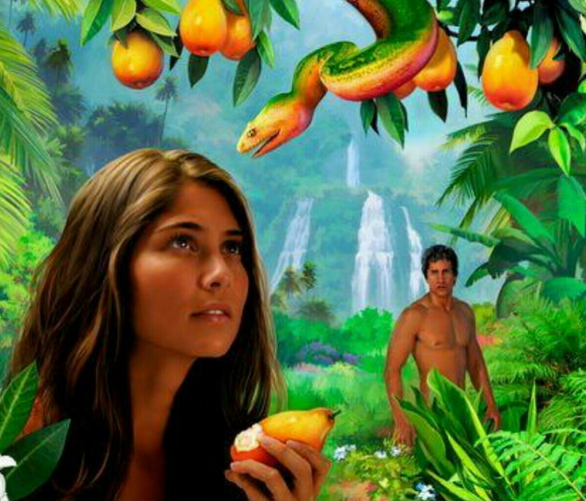
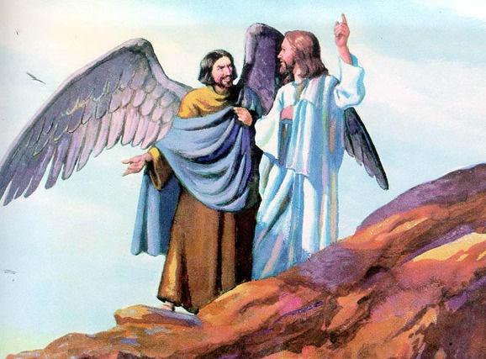
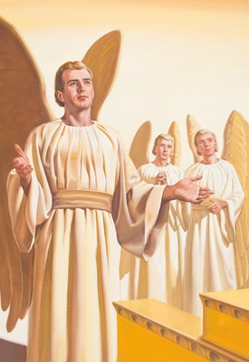
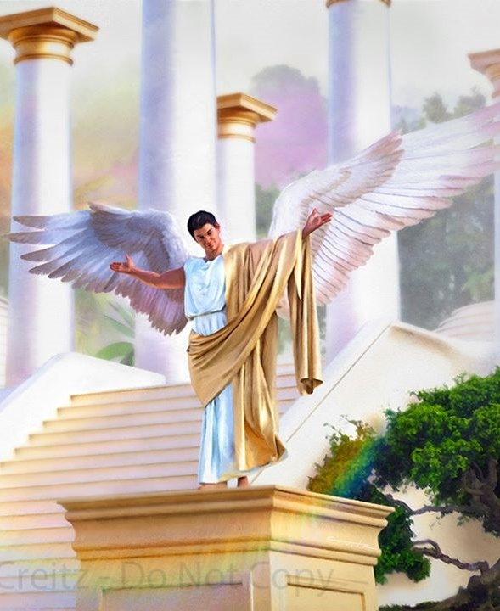
분쟁의 시작
“네가 지음을 받던 날로부터 네 모든 길에 완전하더니 마침내 네게서 불의가 드러났도다” (겔 28:15)
에덴동산에서 하와를 꼬드겨서 하나님을 배반하게 만든 누군가가 있었다는 사실에서 우리는 사람이 창조되기 전에 이미 하나님을 반역한 존재가 있었다는 것을 알 수 있습니다(창 3:1).
예수님은 하나님과 그분의 창조하신 생물들 사이에 불신을 퍼뜨리는 자를 “원수”라고 부르셨고, 마귀라고 밝히셨습니다 (마 13:39).
여기서 가장 먼저 생기는 의문은 하나님이 마귀를 창조하셨는가? 즉 악한 존재를 창조하셨는가? 라는 것입니다.
성경은 마귀가 루스벨이라고 불리던 천사였다고 말합니다(사 14:12). 그는 완전하고 아름답게 창조되었습니다(겔 28:12). 루스벨은 다른 천사들이 원하는 가장 높은 지위, 즉 (법궤를) 보호하는 그룹 천사였습니다(겔 28:13-14).
루스벨이 완전했다면, 그는 어떻게 악마가 되었을까요? 하나님과 그의 갈등은 어떻게 시작되었을까요? ㅊ

Slide 5
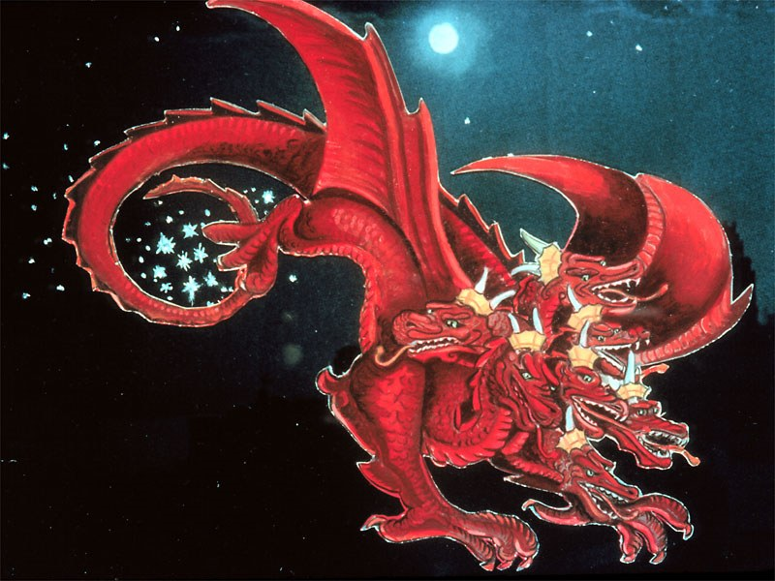
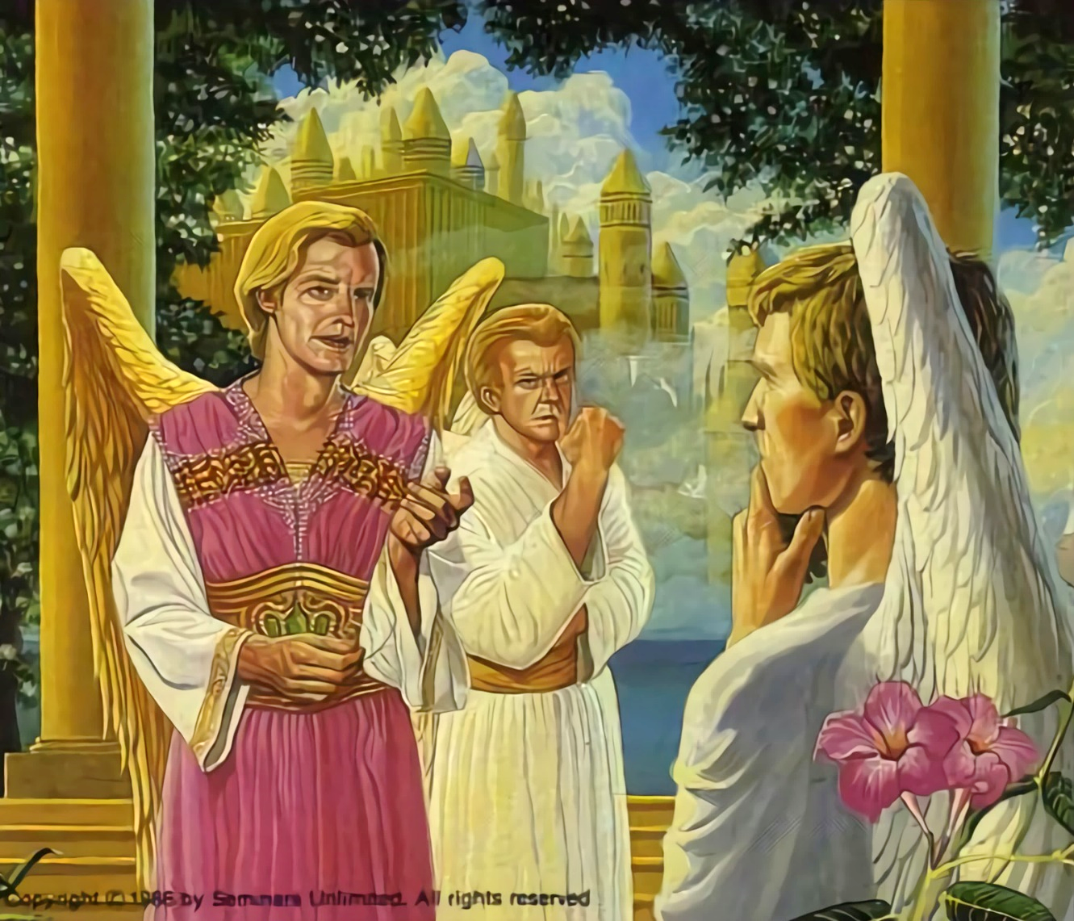
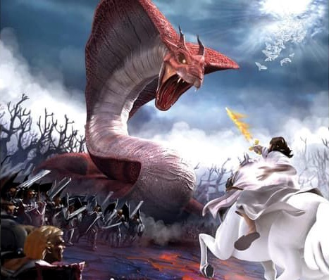
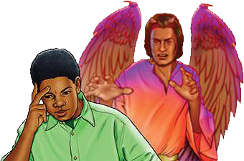
하늘에서 일어난 반역
“그 꼬리가 하늘의 별 삼분의 일을 끌어다가 땅에 던지더라…” (계 12:4)
하늘 보좌를 빼앗으려는 욕심으로 가득찬 루스벨은 다른 천사들을 선동해 과연 하나님은 정의로 다스리시는가? 라는 의심을 불러일으켰습니다. (그들은 생각하기를) 우리 모두가 선택할 자유가 있는데 굳이 가혹하고 부당하거나 변덕스러울 수 있는 법에 복종해야 하는가? 라고 스스로에게 물었습니다
루스벨은 고발하는 자 즉 사탄이 되었습니다(계 12:10; 욥 1:6, 9-10). 하나님께서는 사랑으로 그의 태도를 뉘우치라고 거듭 말씀하셨지만 루스벨은 그때마다 모두 거부했습니다.
이렇게 시작된 반란은 더욱 커져 모두에게 알려졌고 천사들이 각자 자신의 운명을 선택해야만 하는 전쟁으로 번졌습니다. 천사들 삼분의 일은 사탄을 따랐고 나머지는 하나님께 충성했습니다(계 12:4).
오늘도 이 전쟁은 계속되고 있습니다. 사탄은 지금도 바쁘게 움직이고 있습니다. 그는 모든 사람들을 끌어들여 하나님을 반역하게 하려 합니다. 모두 두 무리로 나뉠 것입니다. 하나님의 율법을 순종하려는 사람들과, 하나님의 율법을 거절하는 사람입니다. 이 선택은 우리가 합니다 (신 30:11, 16, 19; 수 24:15).

Slide 6
“크신 하나님은 이 엄청난 사기꾼을 당장 하늘에서 쫓아내실 수도 있었습니다. 그러나 하나님은 다른 생각을 가지고 계셨습니다. 하나님은 반역자들이 그분의 아들과 충성한 천사들과 동일한 조건에서 싸워서 자신들의 능력과 힘을 증명할 기회를 주시기로 하셨습니다. 이 전투에서 모든 천사는 각자 자기 편을 선택할 것이고 그들의 선택의 결과를 우주의 모든 존재들이 지켜볼 것이었습니다… 만약 하나님께서 큰 능력으로 이 반역자를 바로 처단하셨다면 (하나님의 나라에 대해서) 불만을 품은 천사들은 자신들의 진정한 생각을 드러낼 기회를 얻지 못했을 것입니다. 그러므로 하나님은 하늘의 모든 시민들이 하나님의 공의와 심판을 뚜렷하게 지켜 볼 수 있도록 반역자들에게 시간을 주셨습니다.”
엘렌 화잇 (구속의 이야기. 17)

Slide 7
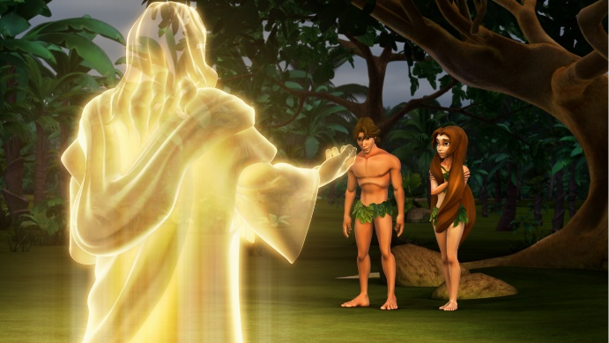
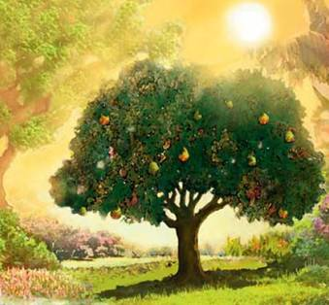
지구에서 일어난 반역
“이르시되 누가 너의 벗었음을 네게 알렸느냐 내가 네게 먹지 말라 명한 그 나무 열매를 네가 먹었느냐?’ ” (창 3:11)
하나님은 죄 없는 완전한 곳에 천사들을 창조하셨습니다. 또한 하나님은 사람들을 창조하시고 죄 없는 완전한 환경에 살도록 하셨습니다(창 1:31).
하나님께서 천사들에게 주셨던 것처럼 우리에게도 자유롭게 선택할 능력을 주셨습니다. 그래서 아담과 하와는 그들의 자유를 행사할 수 있었고, 하나님은 그들에게 “선악을 알게 하는 나무의 과일은 먹지 말라”(창 2:17)는 단순한 명령을 하셨습니다.
이 단순한 명령에 대한 선택은 사탄이 사람을 유혹할 수 있는 단 하나의 기회였습니다. 사탄은 교활하게 이 기회를 이용해서 자기 목표를 달성했습니다. 아담과 하와는 하나님을 의심했고 그분께 불순종하여 생명을 주시는 분으로부터 떠나 갔습니다(창 3:6, 9-13, 19). 아담은 죄가 들어오도록 문을 열었고 모든 사람은 죽을 수 밖에 없었습니다 (롬 5:12).
그 후로 우리는 고통과 질병, 죽음으로 얼룩진 세상에 살고 있습니다. 그렇다면 우리 모두가 아담의 죄값을 치르고 있는 것일까요?
우리는 각자 자신의 죄값을 갚아야 합니다. “모든 사람이 죄를 범하였으매 하나님의 영광에 이르지 못하더니”(롬 3:23).

Slide 8
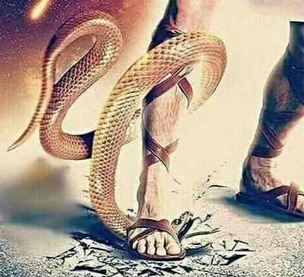
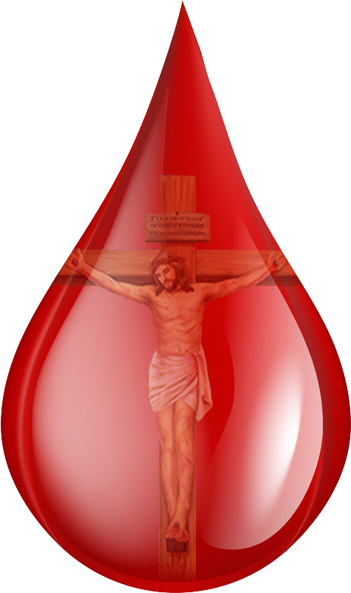
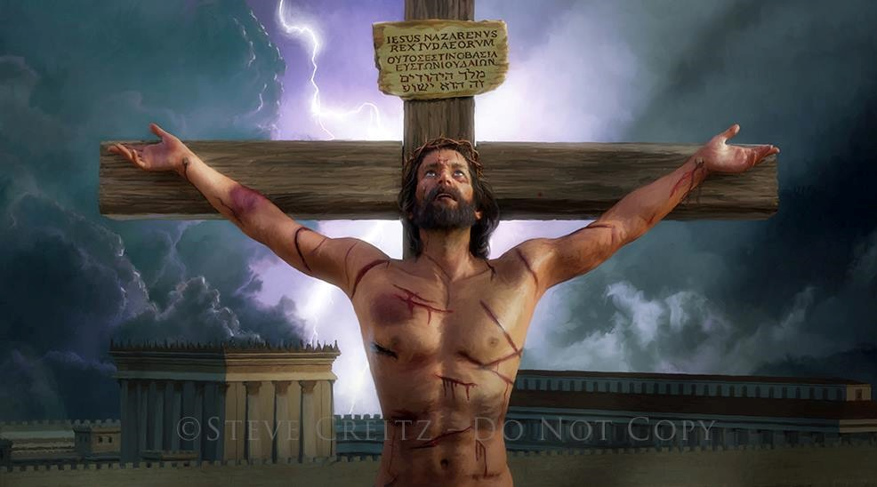
사랑의 반격
“사랑은 여기 있으니 우리가 하나님을 사랑한 것이 아니요 하나님이 우리를 사랑하사 우리 죄를 속하기 위하여 화목 제물로 그 아들을 보내셨음이라” (요일. 4:10)
하나님의 말씀을 순종하지 않은 결과를 알려 주시기 전에, 하나님은 아담과 하와에게 그들을 구원할 계획이 이미 마련되어 있었다고 하셨습니다 (창 3:15).
사람들은 자신을 지으신 하나님을 스스로 떠나 갔지만, 하나님께서는 이 은혜를 배반한 자녀들을 내버리시지 않고, 믿을 수 없는 사랑으로 그분의 진짜 성품을 보여주셨습니다(요 3:16).
죄인은 결국 죽을 수 밖에 없다는 운명이 바뀌었습니다. 예수님께서 (우리의) 죄값을 자신의 생명으로 대신 내 주셨고 하나님의 사랑을 보여주셨습니다(롬 5:8).
우리가 가지고 있는 것들 중에
하나님께서 사랑하실 가치가 있는 것은 없습니다. 그러나 예수님께서 갈보리산에서 우리를 위해 흘리신 피 한 방울 한 방울은 “나는 너를 사랑한다” 는 하나님의 고백입니다.

Slide 9
사랑의 반격
“사랑은 여기 있으니 우리가 하나님을 사랑한 것이 아니요 하나님이 우리를 사랑하사 우리 죄를 속하기 위하여 화목 제물로 그 아들을 보내셨음이라” (요일. 4:10)
예수님이 우리를 사랑하신다는 것을 어떻게 보여주셨습니까?
예수님께서 모든 존재하는 것들을 창조하셨고 (요. 1:3)
스스로 자신이 창조하신 한 사람이 되시고 (요 1:14)
우리처럼 어려움과 괴로움, 배고픔과 아픔을 경험하셨고
(사. 53:3; 막 11:12)
우리처럼 유혹을 받으셨고 (히. 4:15)
자신은 죄 없이 의로우셨지만, 우리 죄값을 대신해 고난을 받으셨고
(벧전. 3:18; 요 10:17-18)
죽으시고 다시 살아나셔서 우리에게 그분과 함께 영원히 사는 삶을 나누어 주셨습니다. (롬. 6:3-4)
이 모든 것은 우리를 향한 하나님의 사랑입니다 (요일. 4:10)

Slide 10
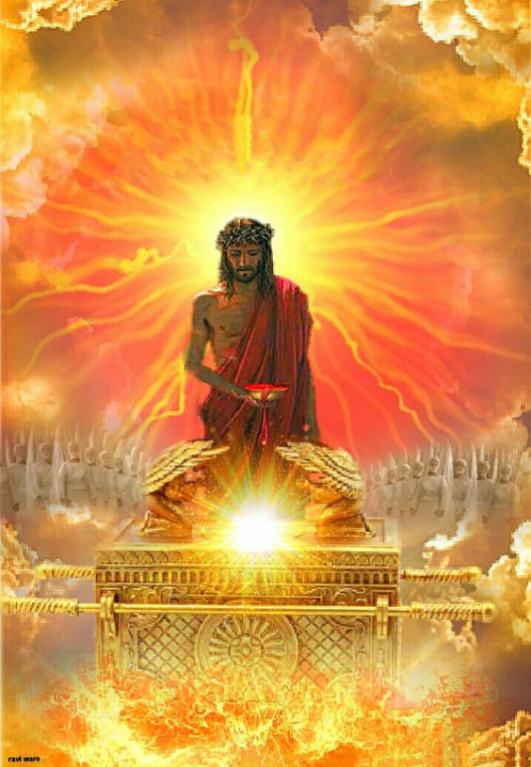
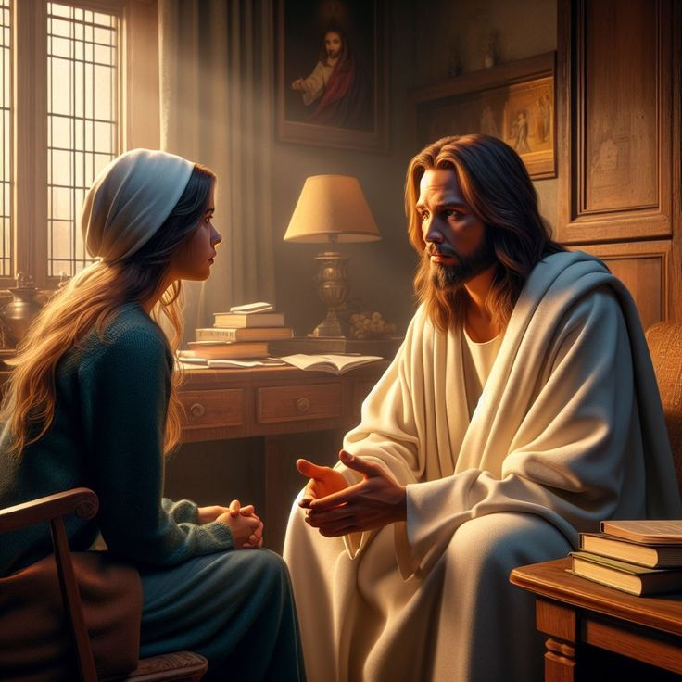
오늘날의 분쟁
“그러므로 자기를 힘입어 하나님께 나아가는 자들을 온전히 구원하실 수 있으니 이는 그가 항상 살아 계셔서 그들을 위하여 간구하심이라” (히 7:25)
오늘도 예수님은 하늘 성소에서 우리를 위해 (하나님께) 간절히 구하고 계십니다 (히 9:24; 7:25).
십자가에서 흘린 자신의 피를 가리키시며 예수님은 하나님 아버지와 모든 우주 주민들에게 우리를 의롭고 완전한, 하늘나라에서 살기에 합당한 사람들이라고 소개하십니다.
그래서 우리는 이런 예수님의 엄청난 응원에 용기를 내서 하나님께 나아갈 수 있습니다 (히 4:15-16).
예수님은 우리가 살면서 필요한 모든 것들을 그분께 말하기를 원하십니다 (요 14:13-14). 우리가 무서울 때 예수님은 평안을 주시고, 죄로 눌려 있을 때 용서하시고, 연약할 때 새로운 능력을 주십니다.
예수님의 가장 큰 소원은 우리와 영원히 같이 사시는 것입니다 (요 17:24). 여러분도 예수님과 같이 사는 것이 가장 큰 소원입니까?

Slide 11
“유혹이 여러분을 덮칠 때, 근심과 당혹감, 어둠이 여러분의 영혼을 둘러싸고 짓누를 때, 여러분이 마지막으로 빛을 본 곳을 쳐다보십시오. 그리고 예수님의 사랑과 그분의 보호 안에서 쉬십시오. 죄가 마음을 지배하려 싸움을 걸고, 죄책감이 여러분의 영혼과 양심을 억누를 때, 하나님을 더 이상 믿지 못할 것 같을 때, 예수님의 은혜가 죄를 이기셨고 어둠을 쫓아내시고도 남는다는 것을 기억하십시오. 예수님과 대화를 시작할 때 우리는 평안의 나라에 들어갑니다."
엘렌 화잇 (치료 봉사. 193)

